Slide 1
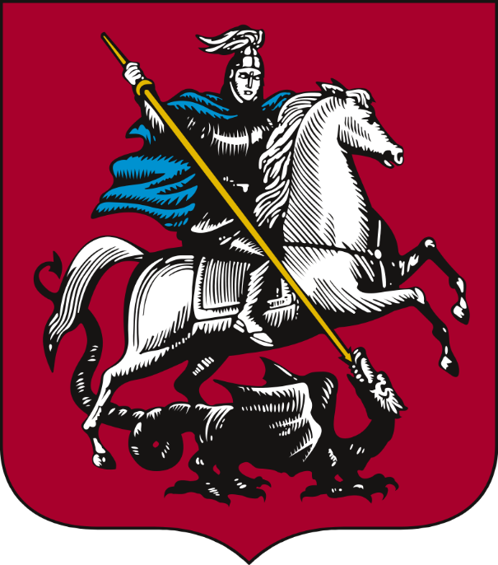
Blason de Moscou
Lorient Vous Propose La Ville De Moscou

Slide 2
Moscou (en russe : Москва, Moskva, [mɐˈskva]1 Écouter) est la capitale de la Russie et compte environ 12 600 000 habitants intra muros (2017) sur une superficie de 2 510 km2, ce qui en fait la ville la plus peuplée à la fois du pays et d'Europe. Sur le plan administratif Moscou fait partie du district fédéral central et a le statut de ville d'importance fédérale qui lui donne le même niveau d'autonomie que les autres sujets de la Russie. Elle est quasiment enclavée dans l'oblast de Moscou, mais en est administrativement indépendante. Ses habitants sont les Moscovites. Moscou se situe dans la partie européenne de la Russie au milieu d'une région de plaine. Sa latitude élevée lui vaut un climat froid et continental. Le Kremlin, son cœur historique, est édifié sur une colline qui domine la rive gauche de la rivière Moskova.

Slide 3
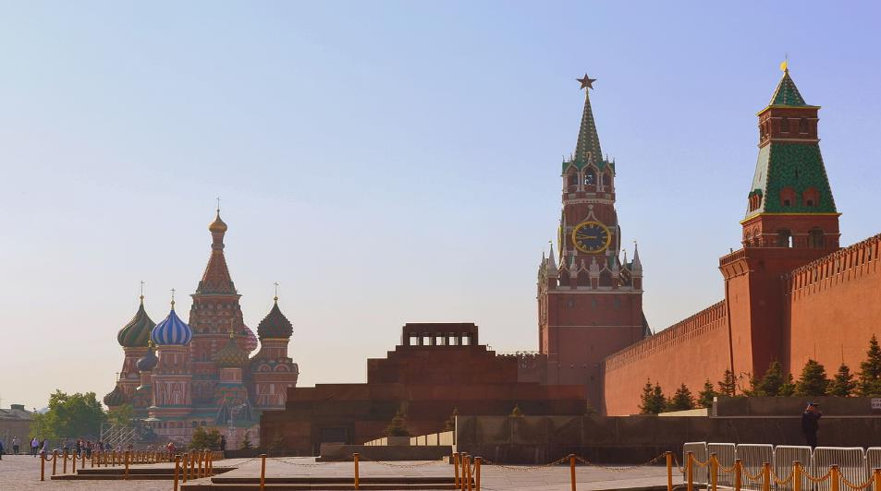
un objet patrimonial culturel en Russie, numéro

Slide 4
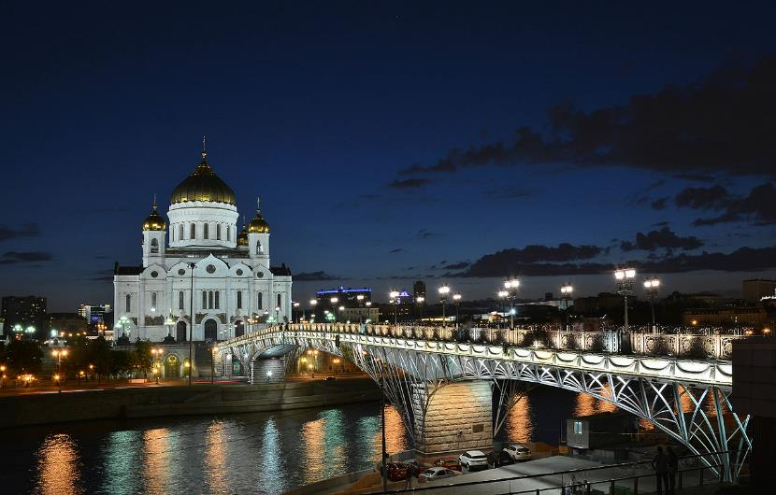
cathédrale du Christ Sauveur et pont Patriarshy (à droite) en veilleuse. La vue depuis la terrasse d'observation du pont Patriarshy.

Slide 5
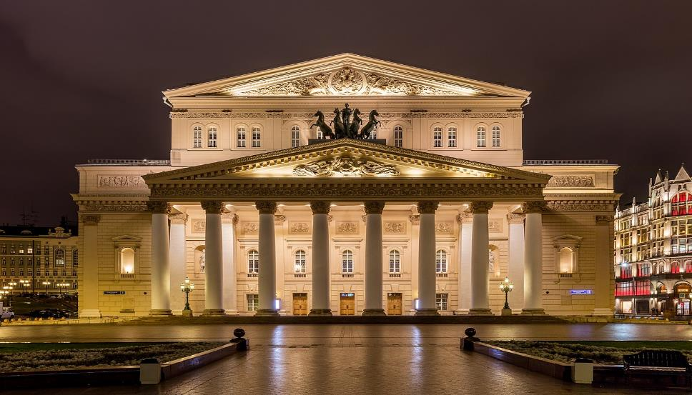
Ceci est une photo d'un objet patrimonial culturel en Russie,

Slide 6
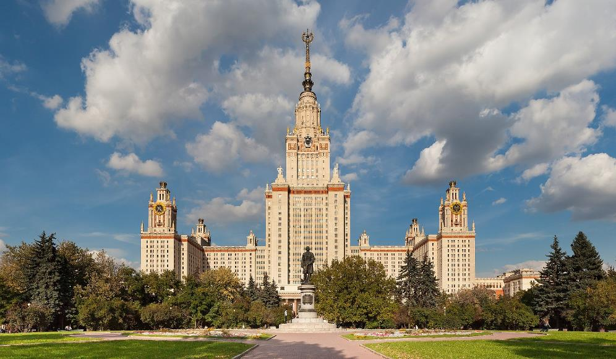
Bâtiment principal de l'Université d'État de Moscou

Slide 7
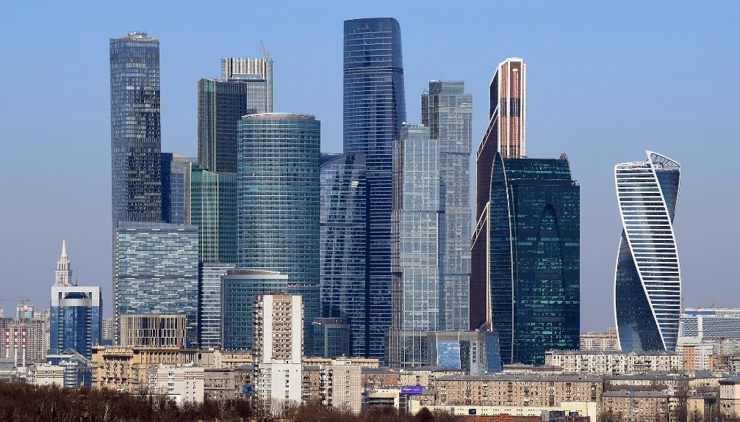
View from Sparrow Hills on Moscow International Business Center,

Slide 8
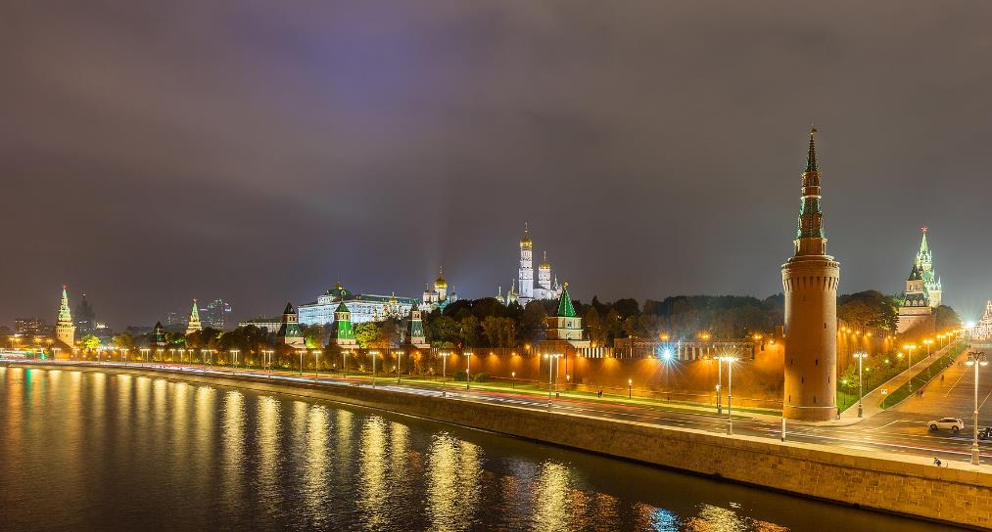
View from Sparrow Hills on Moscow International Business Center,

Slide 9
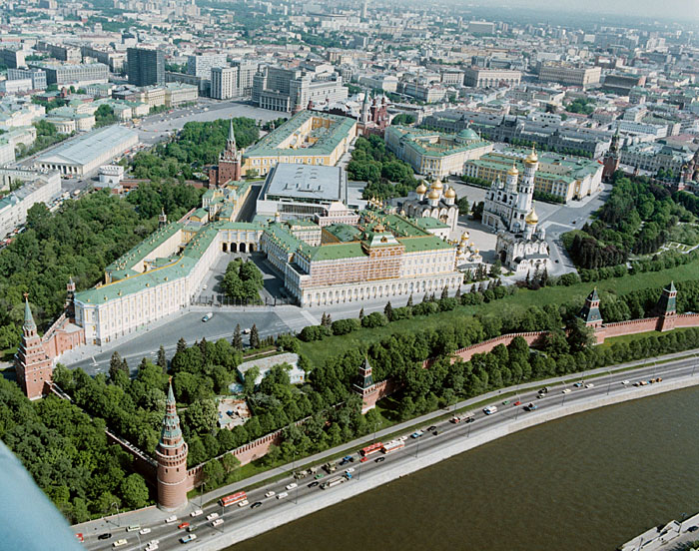
Le Kremlin vu d'avion.

Slide 10
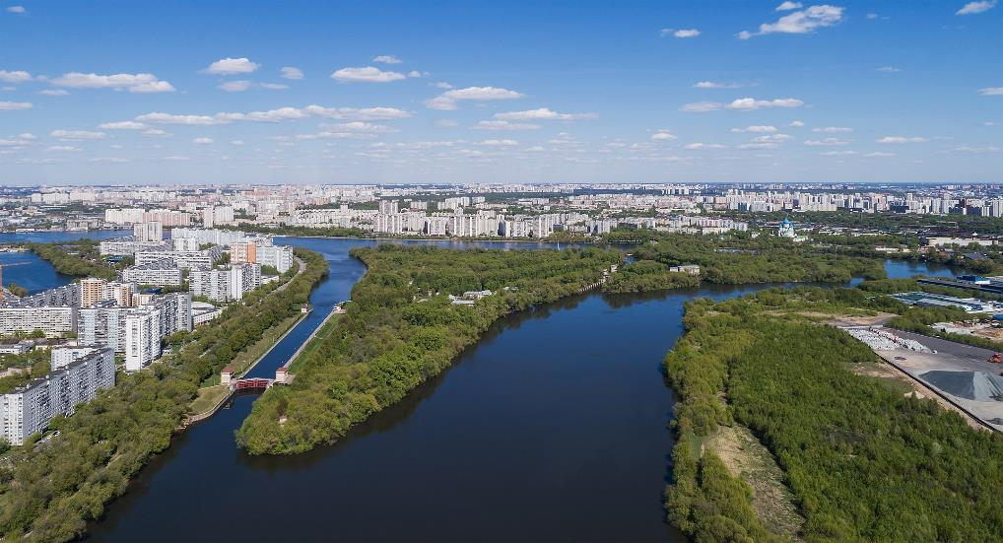
La Moskova et les quartiers sud-est de Moscou.

Slide 11
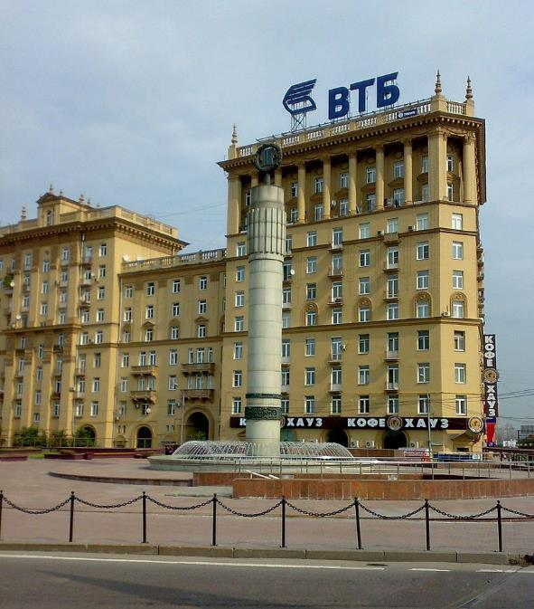
Immeuble précurseur du style stalinien sur la perspective Koutouzovski.

Slide 12
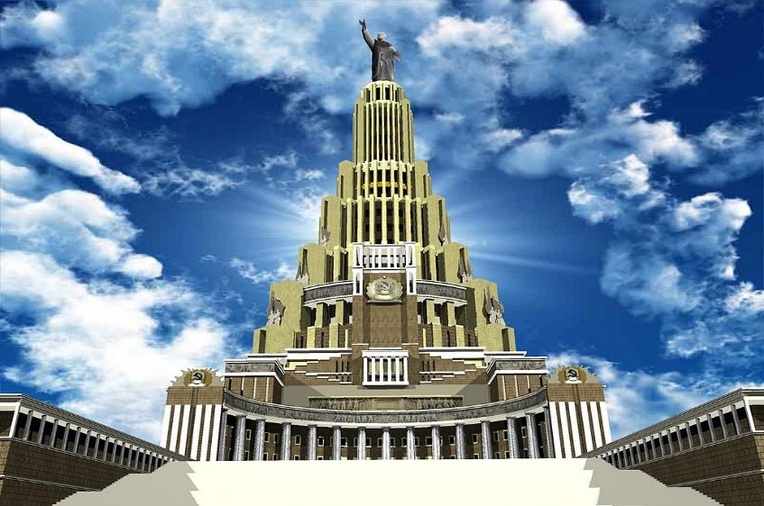
Schéma du gigantesque Palais des Soviets dont la construction sera définitivement abandonnée à la suite du déclenchement de la guerre.

Slide 13
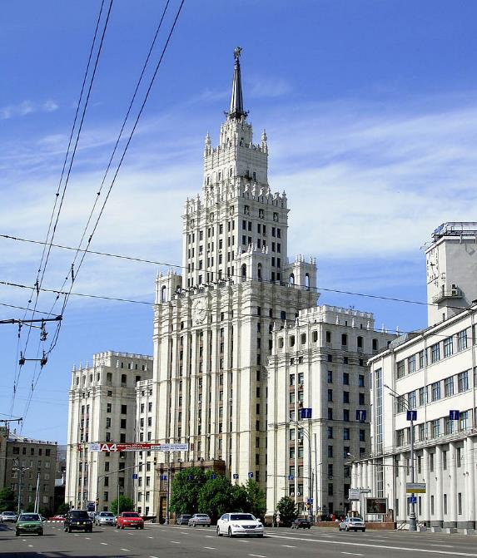
La tour du ministère soviétique de l'industrie lourde un des sept gratte-ciel staliniens édifiés après guerre.

Slide 14
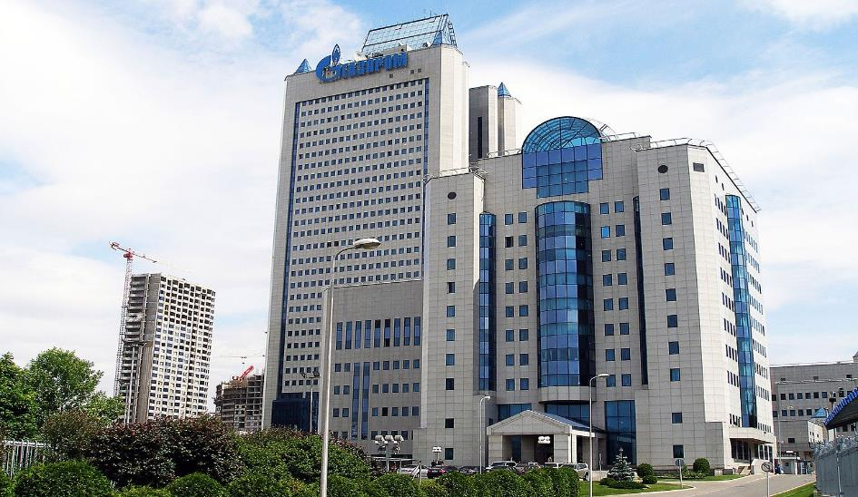
Siège de Gazprom inauguré en 1995.

Slide 15
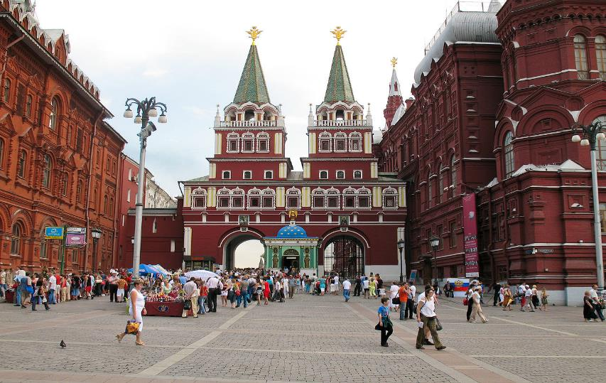
Les portes de la Résurrection donnant sur la place Rouge démolies en 1931 sont reconstruites en 1995.

Slide 16
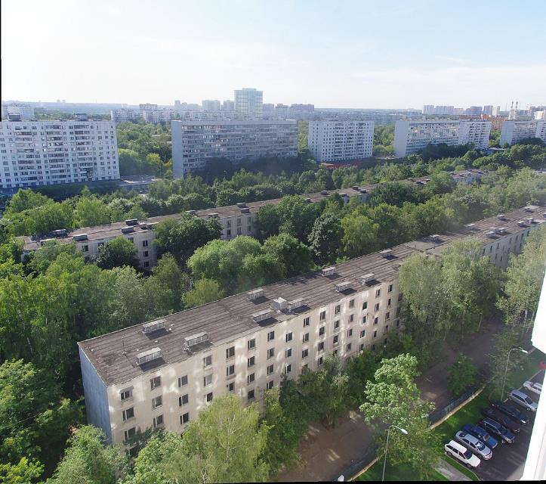
Les cinq étages de l'ère socialiste au premier plan sont remplacés par des immeubles plus hauts et plus modernes visibles en arrière plan dans les quartiers résidentiels.

Slide 17
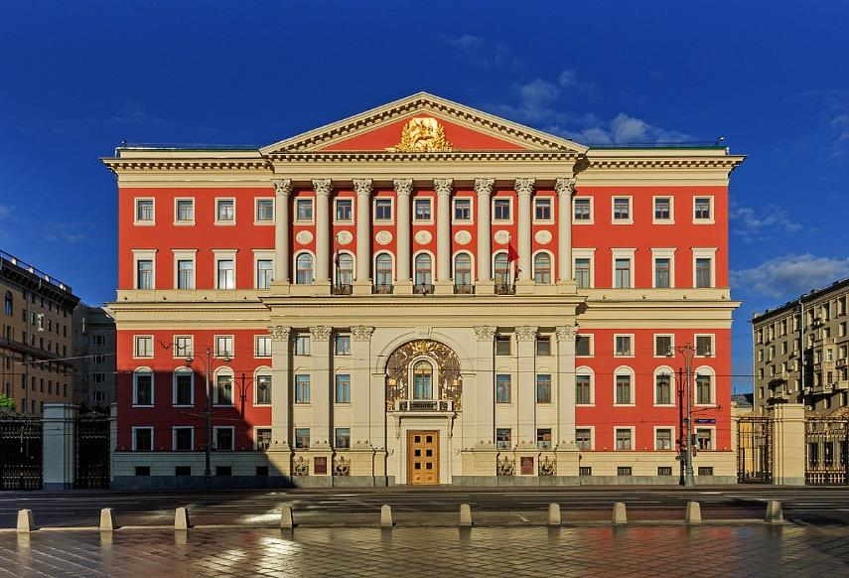
Hôtel de ville de Moscou rue Tverskaïa.

Slide 18
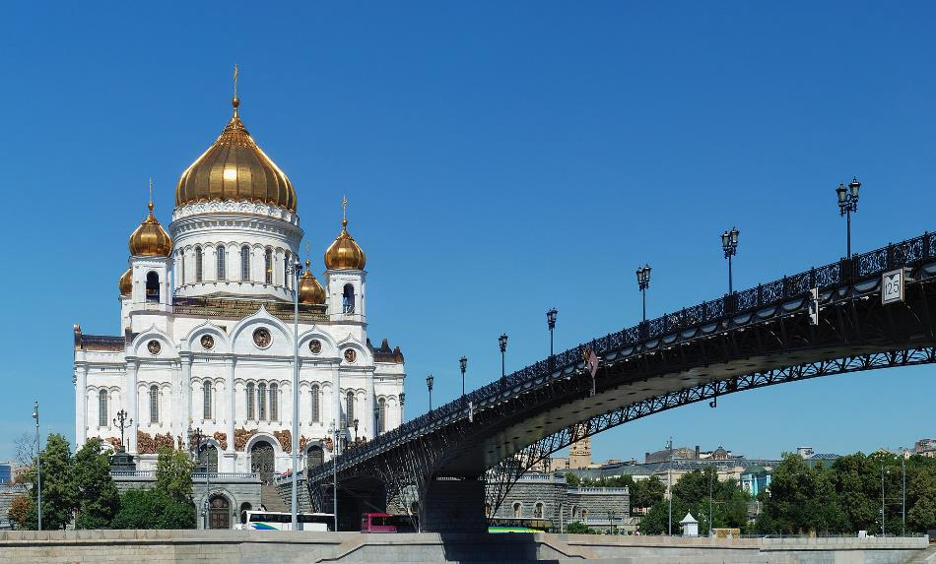
La cathédrale du Christ-Sauveur, détruite en 1931 et reconstruite en 2000, témoigne du poids de l'Église orthodoxe dans la Russie contemporaine.

Slide 19
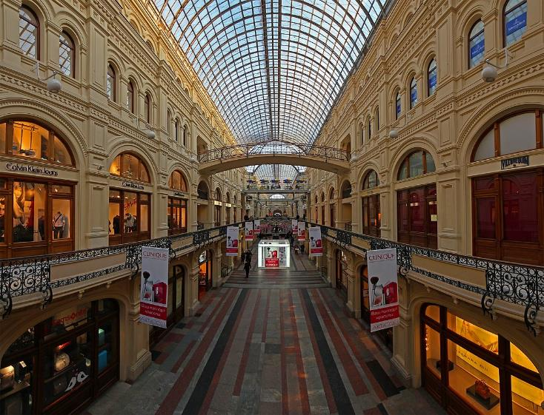
Galerie marchande du Goum.

Slide 20
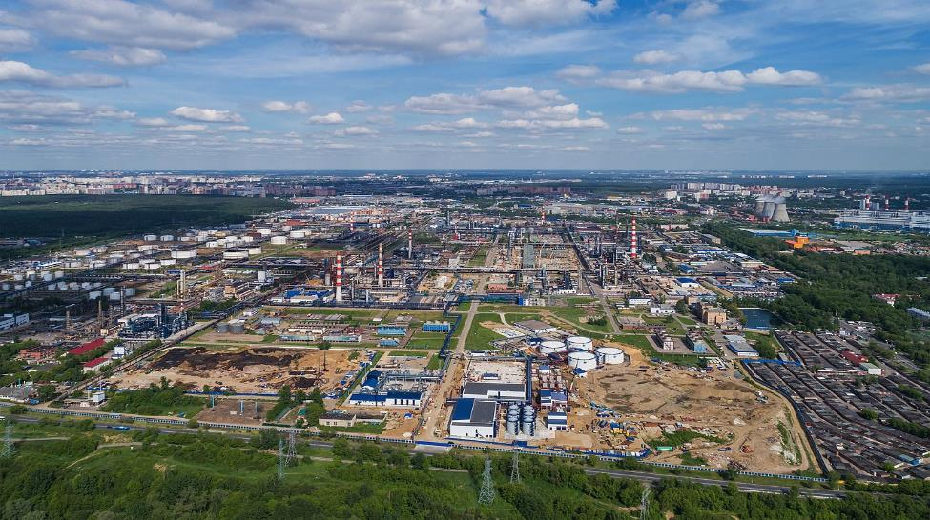
Raffinerie à Kapotnia dans la partie sud-est de Moscou.

Slide 21
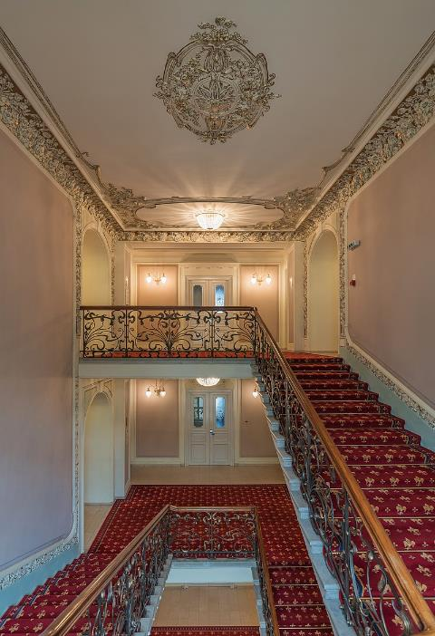
Escaliers à l'hôtel national à Moscou. Septembre 2018

Slide 22
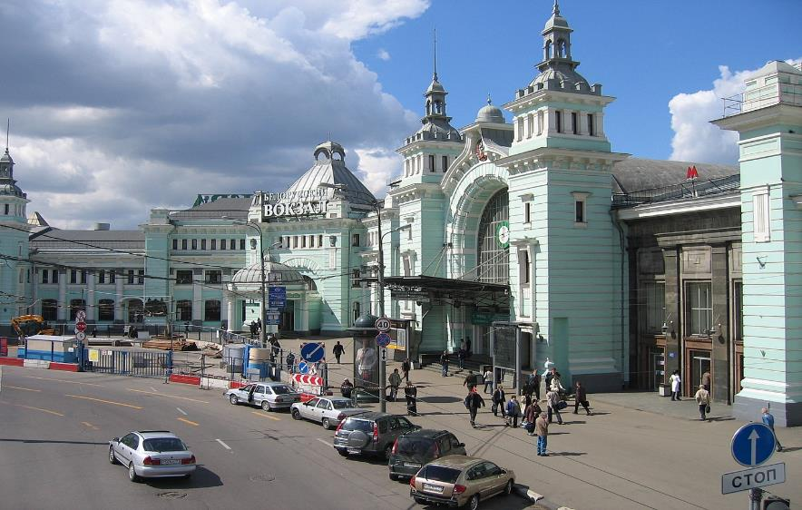
La gare de Biélorussie d'où partent les trains qui desservent Minsk et les pays d'Europe.

Slide 23
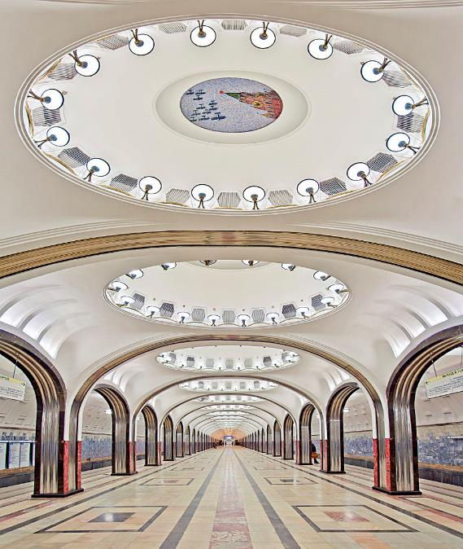
La station de métro Maïakovskaïa.

Slide 24
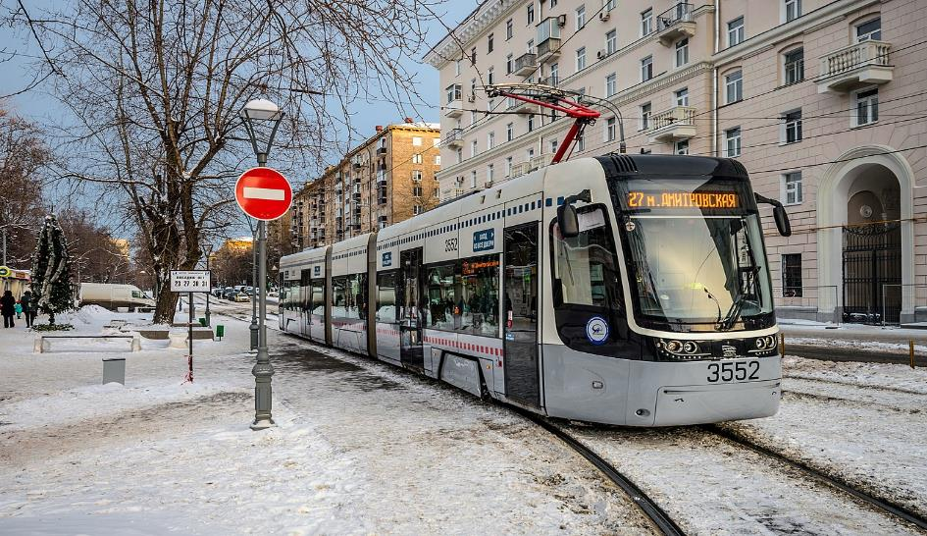
Rame moderne de tramway à Moscou.

Slide 25
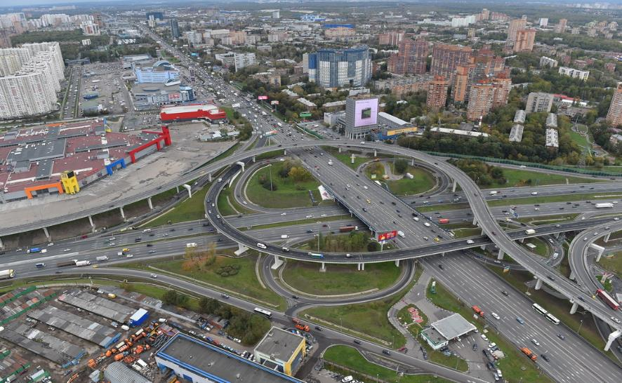
Échangeur entre la MKAD et la radiale Leningradskoe.

Slide 26
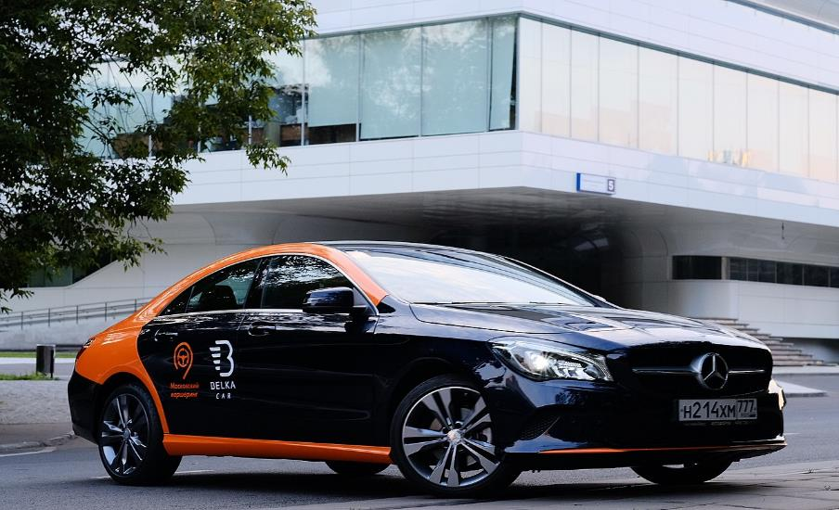
Voiture à la société BelkaCar.

Slide 27
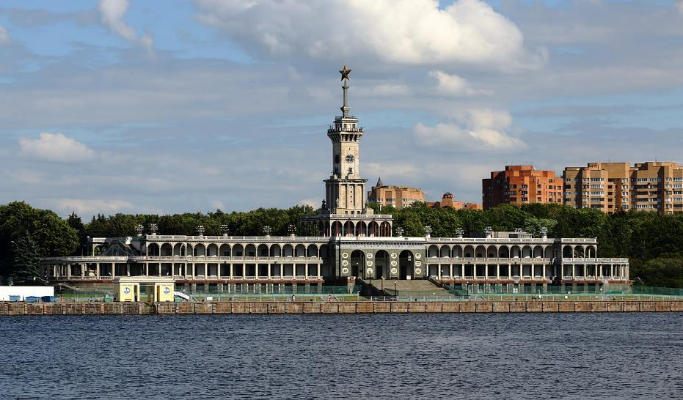
Terminal nord du port de Moscou.

Slide 28
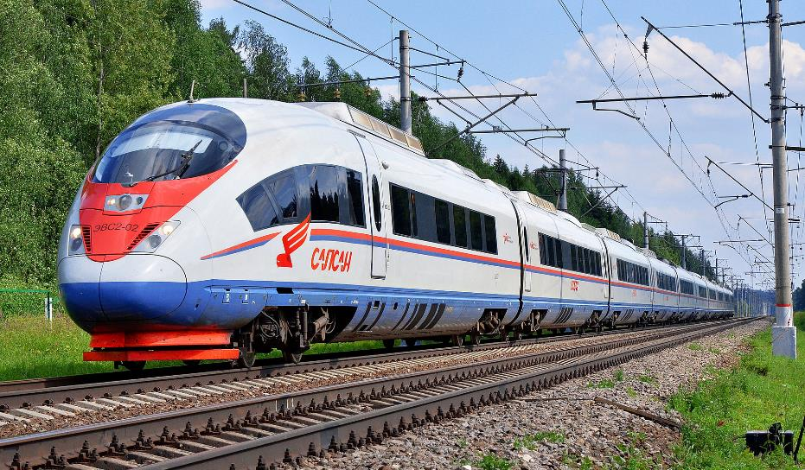
Train à grande vitesse reliant Moscou à Saint-Pétersbourg

Slide 29
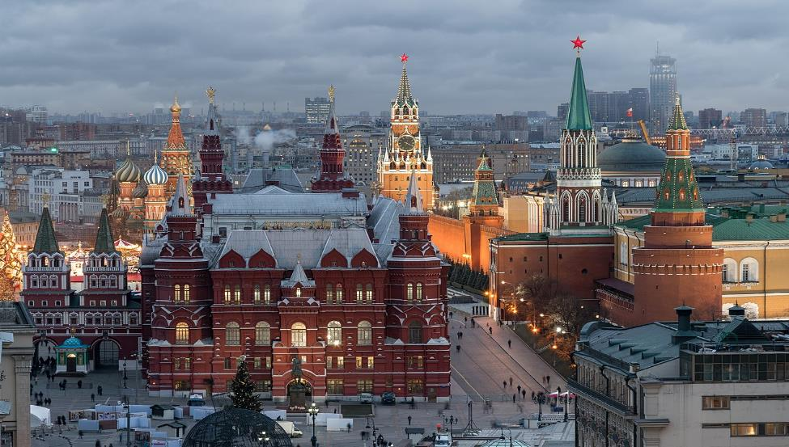
Musée historique d'État de Moscou sur la place Rouge.

Slide 30
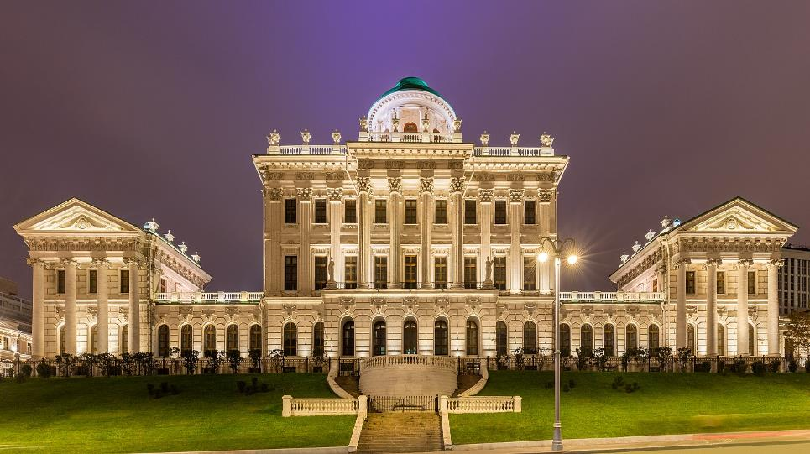
Maison Pachkov.

Slide 31
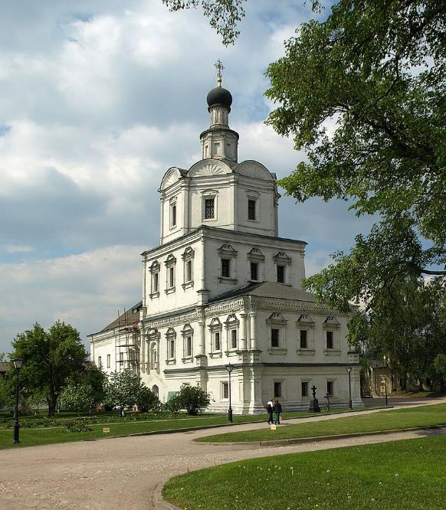
Le monastère Andronikov en centre-ville.

Slide 32
Lorient Vous A Présenté La Ville De Moscou
Les Images Et Le Son Du Net
Daniel

